Slide 1
Дети - волонтёры
Выполнил: воспитатель
высшей категории
Ганца Ольга Андреевна

Slide 2
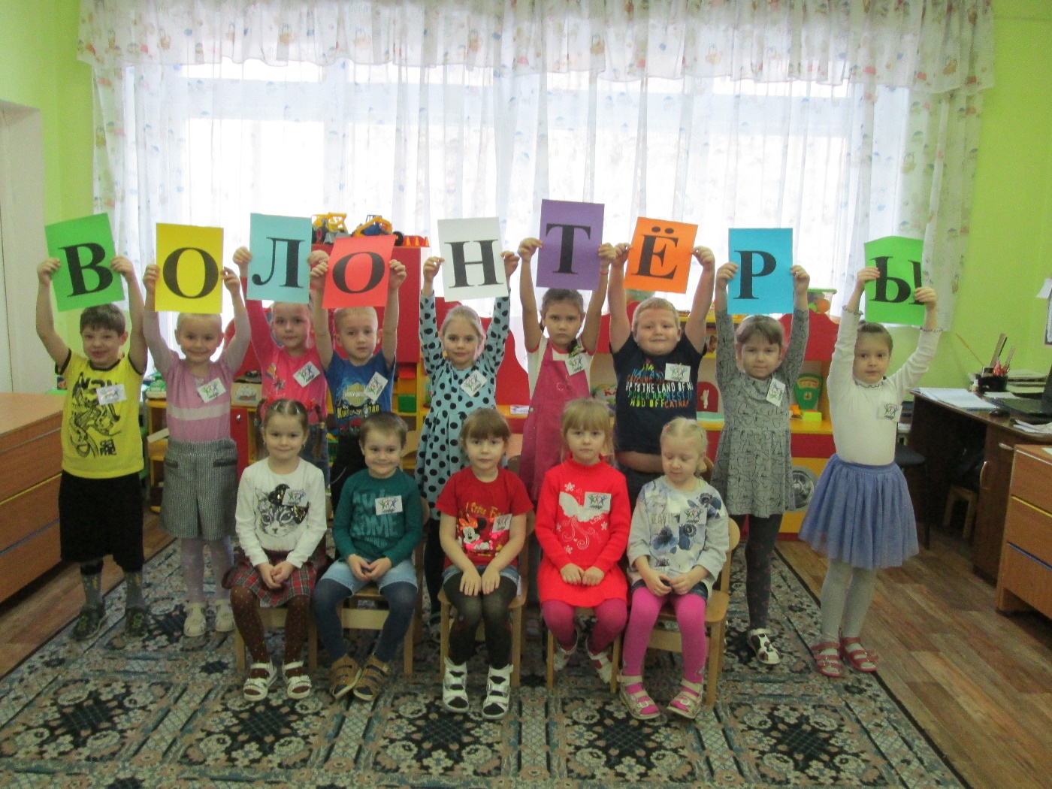
Волонтёрство – это синоним слова «доброволец». Поэтому волонтёрство – это прежде всего инициатива.
Волонтерство - это бесплатная помощь, в результате своего труда ребенок получает не материальную плату, а «плату» в качестве внутреннего удовлетворения

Slide 3
Цель технологии «Дети волонтёры»
это развитие дошкольного волонтерского движения в ДОУ, главной целью которого, является воспитание духовно-нравственной личности с активной жизненной позицией и творческим потенциалом, способной к самосовершенствованию, гармоничному взаимодействию с другими людьми.

Slide 4
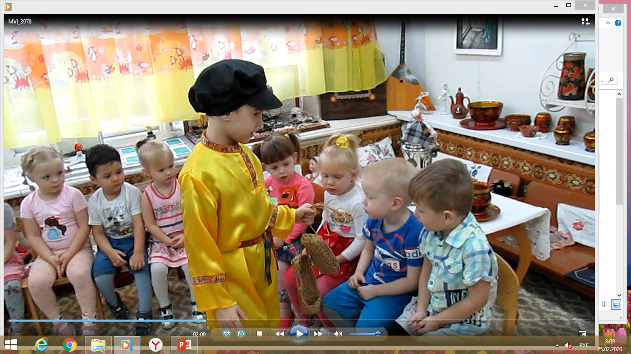
Задачи педагогической технологии «Дети ­ волонтёры»
- развитие самостоятельности и ответственности у дошкольников;
- развитие навыков общения в разновозрастном коллективе;
- передача опыта (игрового, познавательного, социального) в естественной среде от старших к младшим;
- предоставление возможности проявления инициативы при выборе для себя рода занятий, участников по совместной деятельности.

Slide 5
Этапы работы
1. Подготовительный. Социально-психологическая подготовка волонтеров.
2. Организационный. Формирование волонтерского движения.
3. Практический. Путешествие в мир добрых дел и поступков. Развитие волонтерского движения, проведение акций и мероприятий.

Slide 6
Правила волонтёра
1. Найди того, кто нуждается в твоей поддержке и помоги ему.
2. Доведи начатое дело до конца.
3. Если ты волонтер, не будь равнодушным к проблемам окружающих.
4. Умеешь сам – научи другого.
5. Уважай мнение других.
6. Будь настойчив в достижении целей.

Slide 7
Мероприятия
1. «Музей для детей»
2. «Помогите птицам, люди!»
3. «Подарки малышам»
4. «Играем вместе».
5. «Быть здоровым – это модно»
6. «Лента памяти»
7. «Трудовой десант»
8. «Подари улыбку другу»

Slide 8
Вывод
- участие детей в волонтерском движении поможет детям освоить основную компетенцию, без которой человек не может жить - коммуникативную компетентность;
- дети научатся вступать в контакт, высказывать свою точку зрения, слушать, понимать и принимать точку зрения собеседника, вести дискуссию;
- они будут готовы решать социальные задачи, адекватно вести себя в различных жизненных ситуациях, в том числе и конфликтных.

Slide 9
Спасибо за внимание

